Slide 1
NIRMANA TRIMATRA
PLASTIK

Slide 2

Nirmana trimatra plastik adalah jenis nirmana tiga dimensi dengan material pokok berbahan dasar plastik.
Macam-macam contoh plastik yang dapat digunakan sebagai media perancangan nirmana plastik Sedotan minuman.

Slide 3
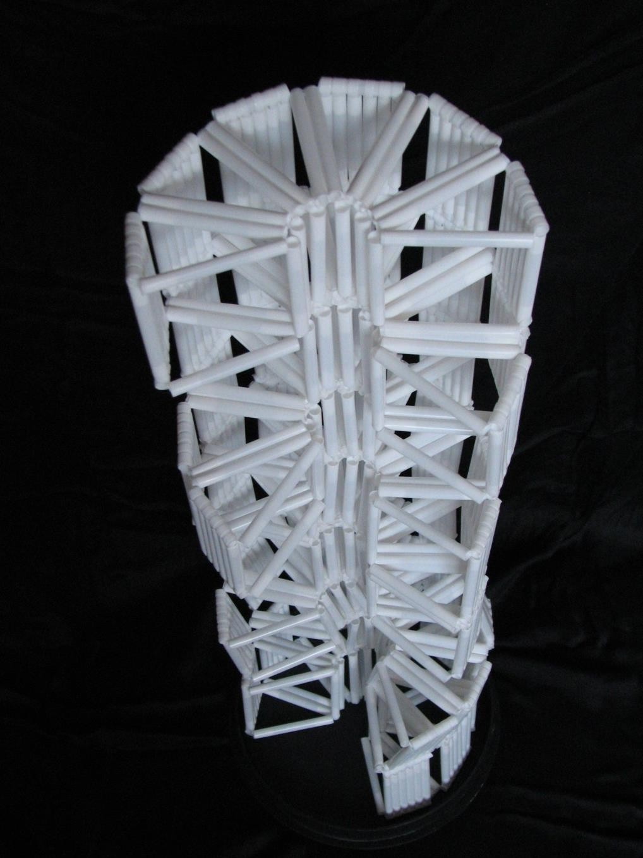
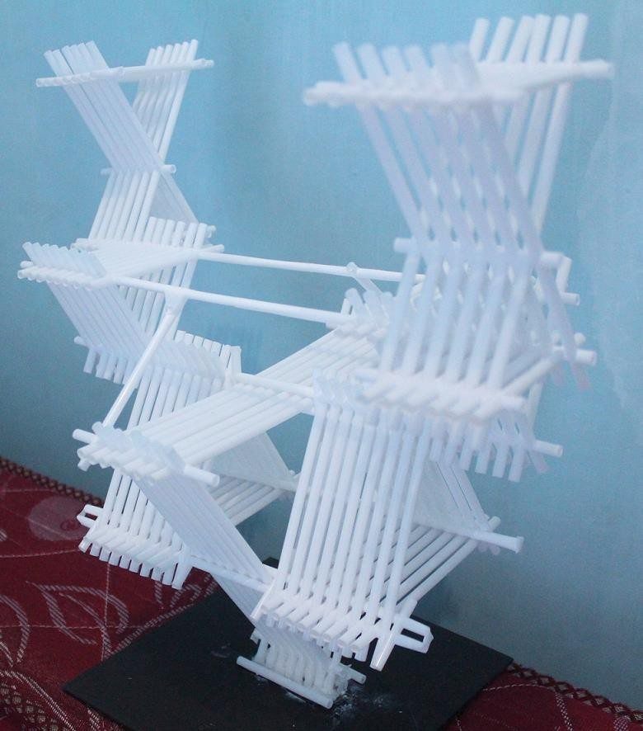

Slide 4
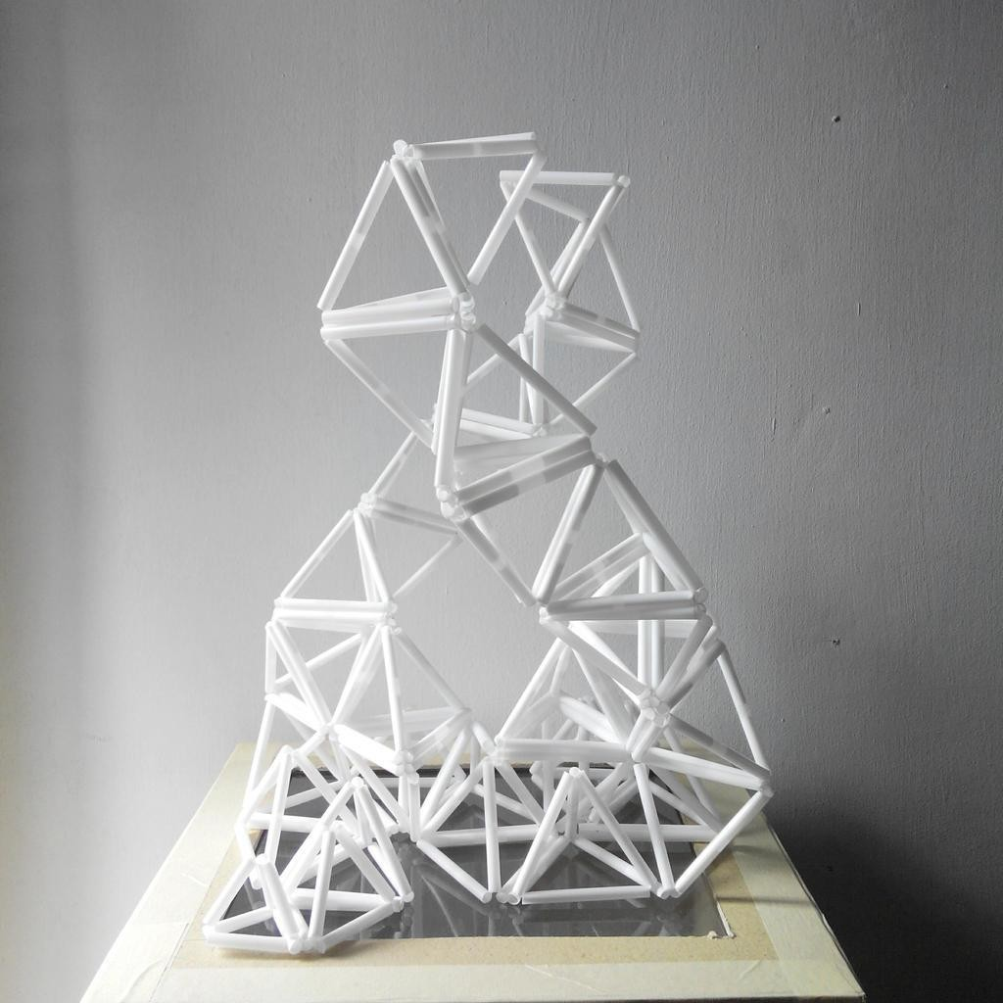
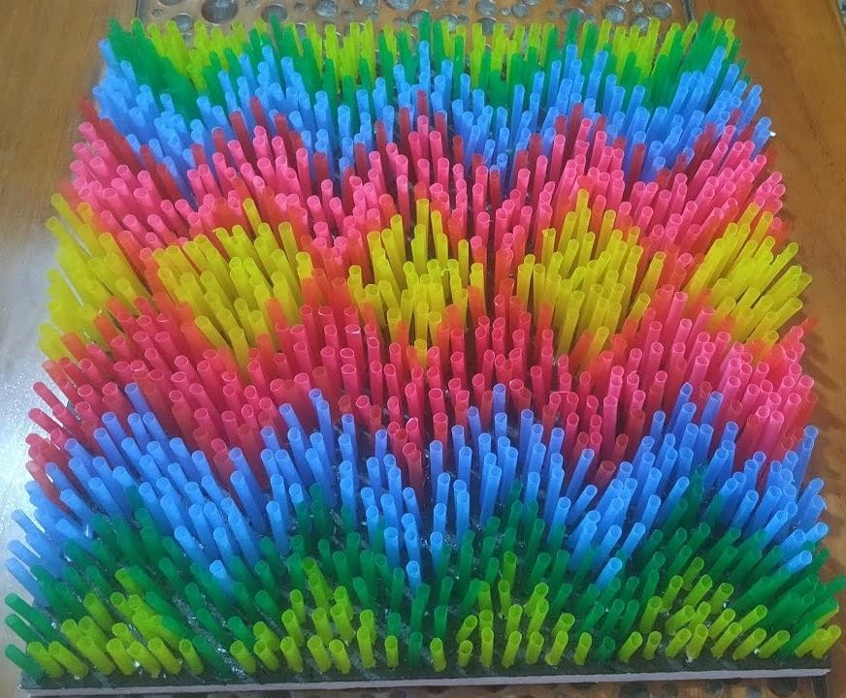

Slide 5
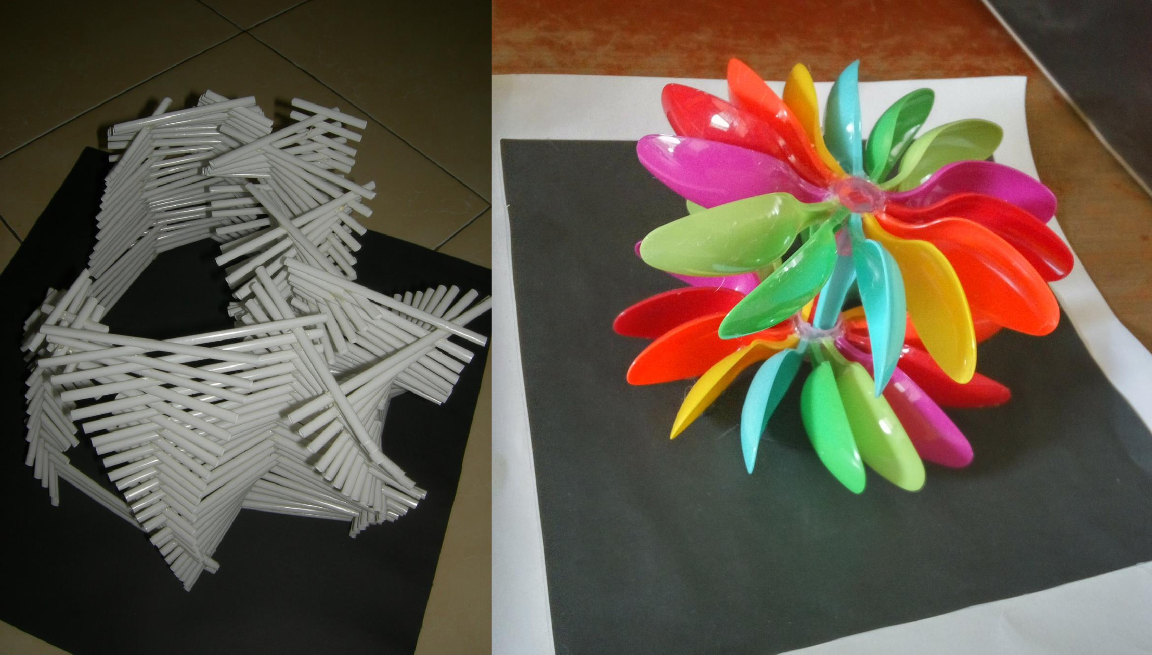

Slide 6
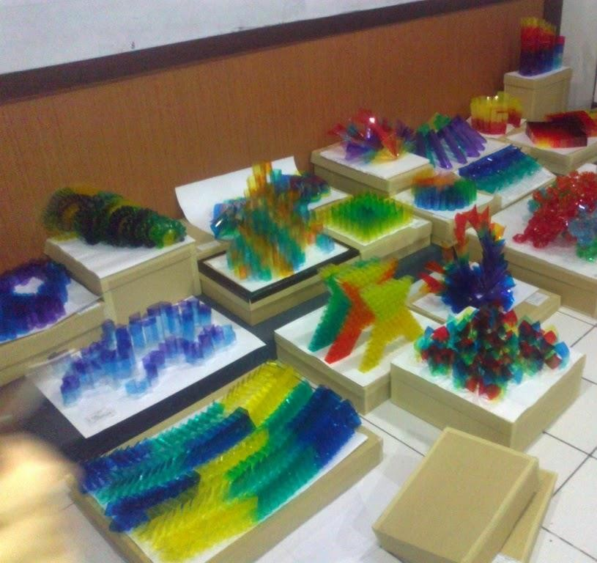

Slide 7
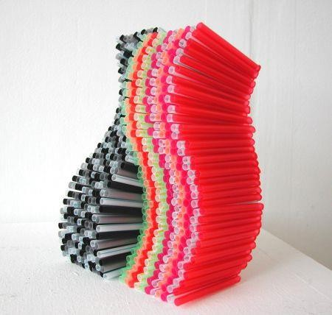
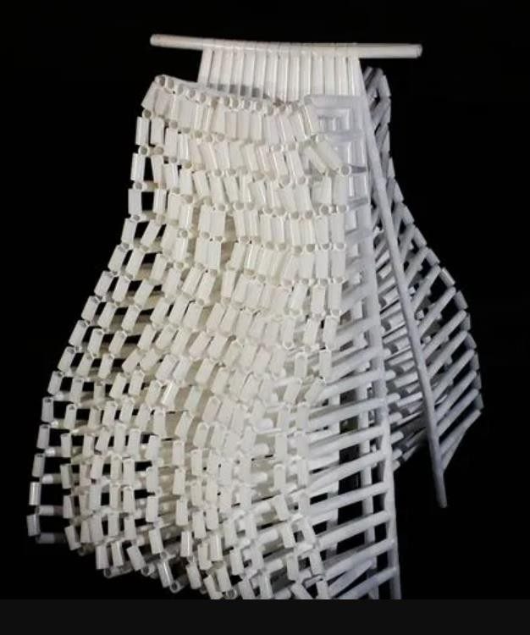

Slide 8
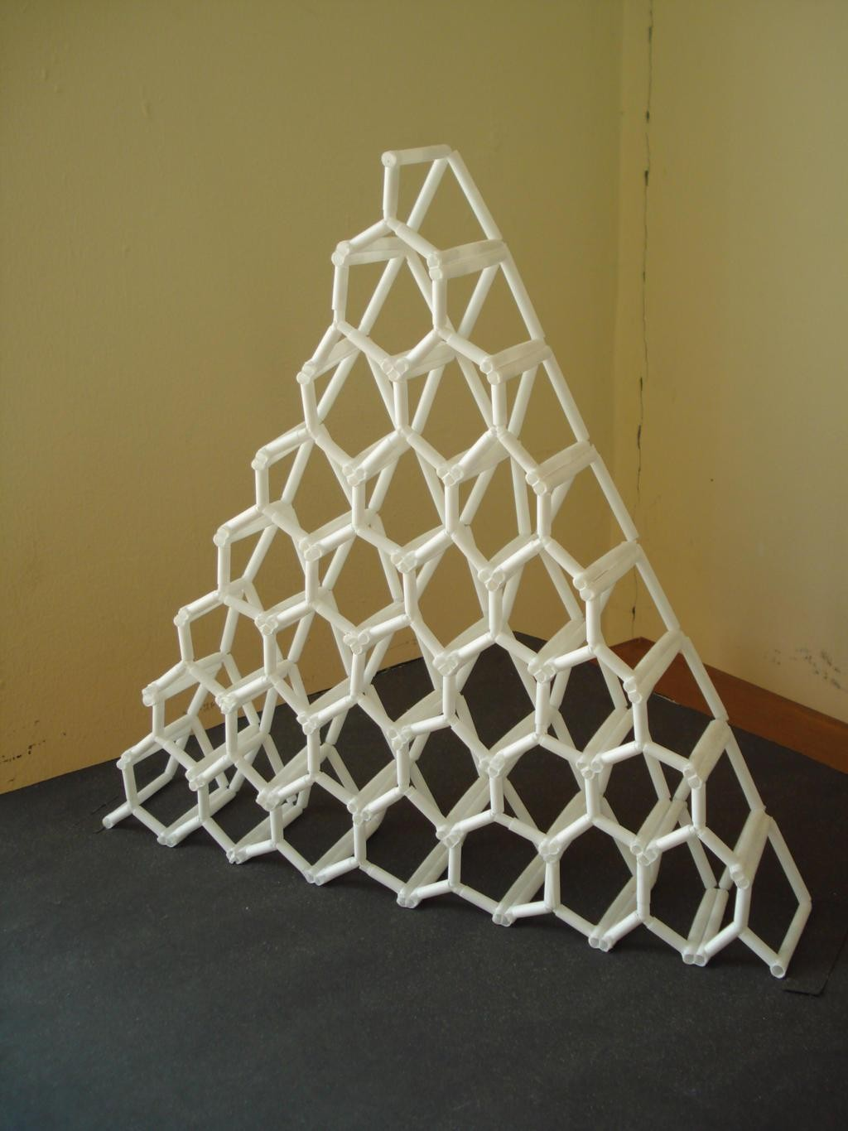
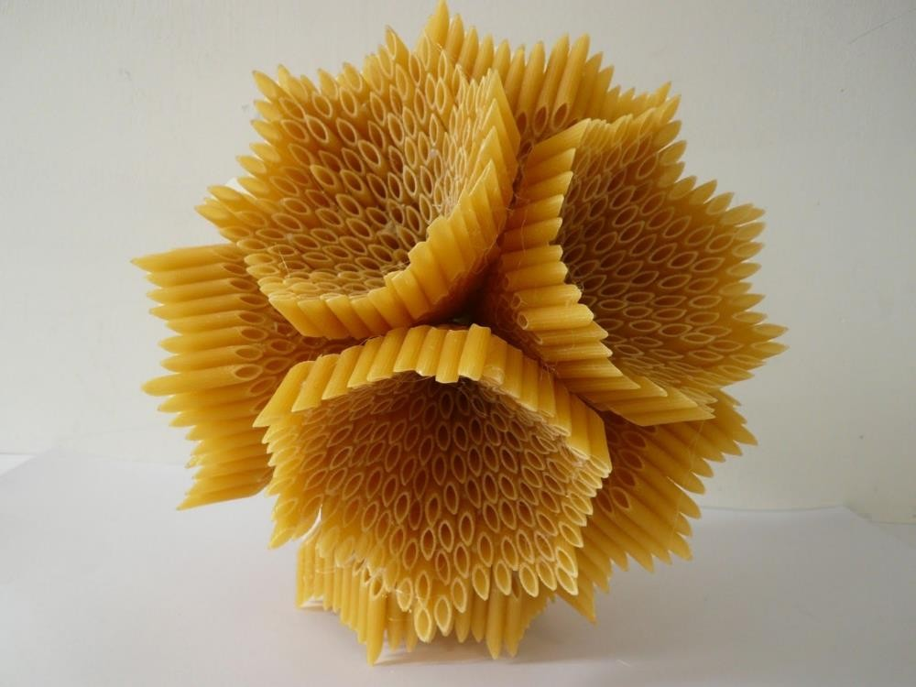

Slide 9
Terima Kasih

